Slide 1


Robô Hospitalar
Hardware e Software
Vanderson Santos 3° Ano Eng. Elétrica
Leopoldo Rideki Yoshioka
24/09/2021
Notes:
Olá,
Eu sou Vanderson, estou no terceiro ano de engenharia Elétrica na Escola Politécnica da universidade de São Paulo e venho participando oficialmente do Projeto do Robô Hospitalar, como aluno de iniciação científica, com bolsa PUB e com o professor Leopoldo, desde outubro de 2020.

Slide 2

Motivação & Objetivos

Slide 3
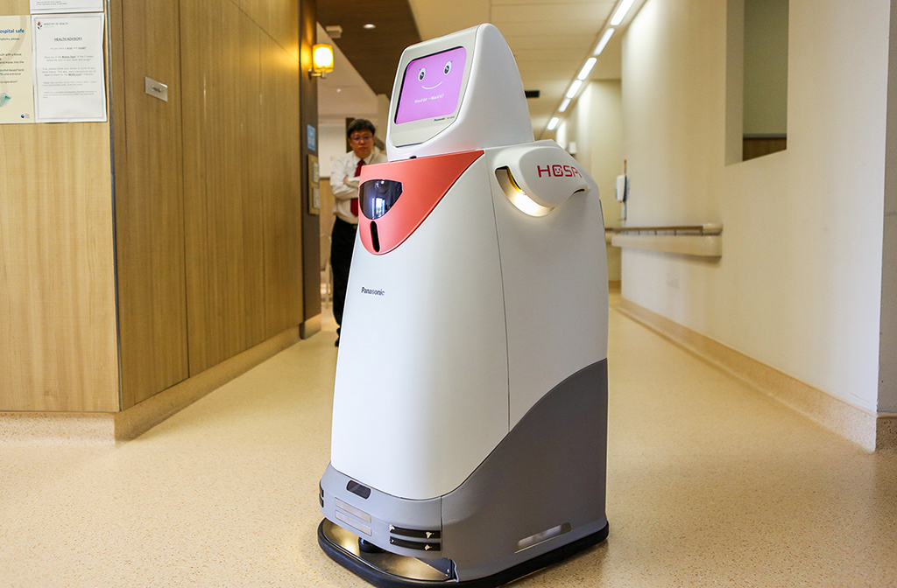
Objetivos
Produzir um robô de automação hospitalar;
Auxiliar o Hospital universitário em um momento delicado;
Contribuir para a união da Escola Politécnica com o HU.
[1]
Notes:
O projeto em geral hoje, tem como objetivo produzir um robô de autonomação Hospitalar, para ajudar o HU, hospital universitário, em momento delicado. Além é claro, de auxiliar na junção da Escola Politécnica com o HU.

Slide 4
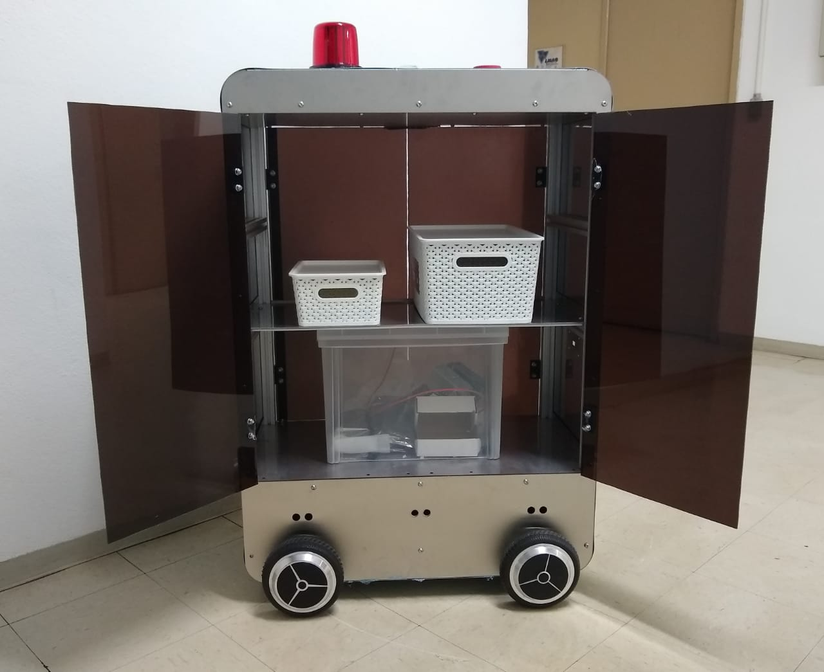
1° Versão do Robô Hospitalar
Versão Baseada em robô de delivery (entregas);
Era funcional e em diversos aspectos, porém não estava bem preparado para o ambiente hospitalar;
Eletrônica e Computação não muito organizadas.
[2]
Notes:
O projeto do robô hospitalar em geral, nasceu de uma adaptação de um robô de delivery, que tempos depois, foi reformulado para um robô de delivery hospitalar. Entretanto, essa versão não era muito adequada para um ambiente hospitalar por alguns motivos, como o excesso de parafusos, que dificultava a higienização do robô e o baixo alcance dos sensores de distância ultra sônicos. Além disso, por mais que fosse funcional, havia problemas de documentação de hardware e software que dificultavam a continuação do projeto.

Slide 5
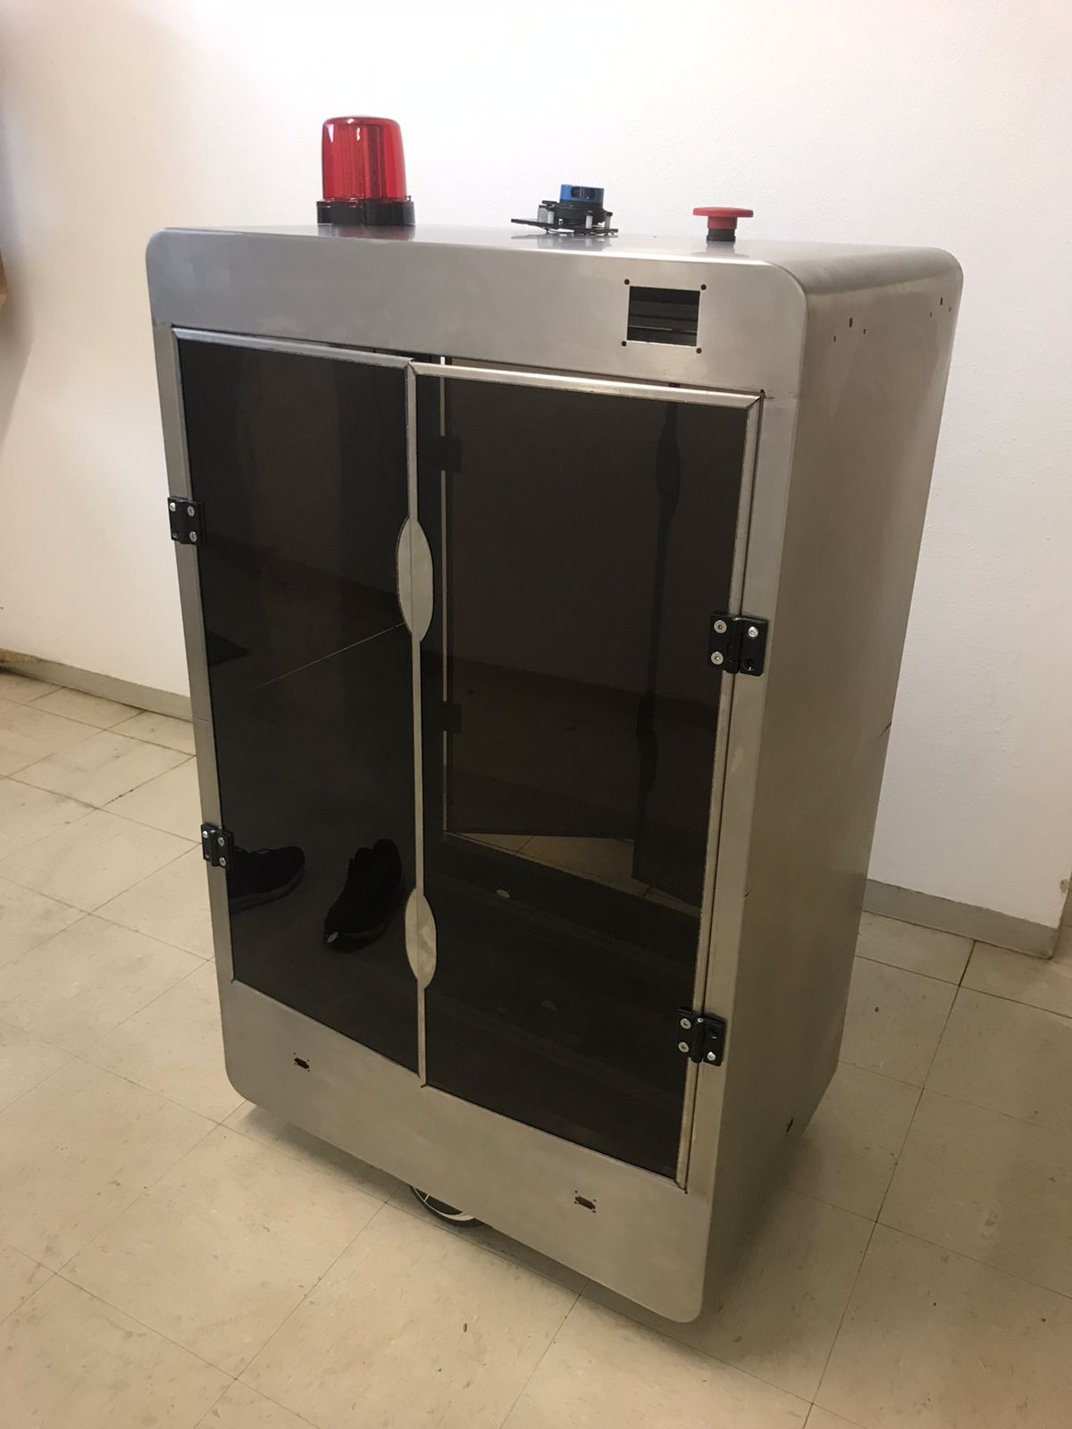
2° Versão do Robô Hospitalar
Desenvolvida pensando nos problemas da segunda versão;
Feita para um ambiente hospital;
Ainda em Desenvolvimento
[2]
Notes:
Em contrapartida, a versão nova está sendo desenvolvida para tentar resolver esses problemas que impediam a primeira versão de continuar. Dessa forma, mais preparada para o ambiente hospitalar.

Slide 6
Introdução

Slide 7
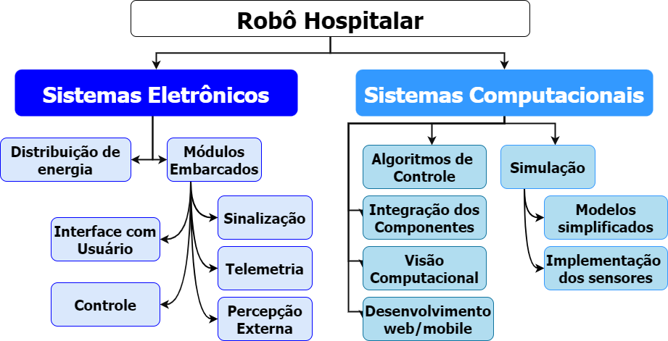
Organização
Divisão em subáreas
Sistemas Eletrônicos:
Módulos voltadas para o controle geral do robô
Distribuição de Energia
Sistemas Computacionais:
Algoritmos de controle
Simulação
Robô real
Notes:
Nesse um ano, quase, de iniciação científica, eu foquei os meus esforços de trabalho nas áreas de software e hardware. A princípio, para facilitar a divisão de trabalho entre os integrantes, essas áreas do projeto foram divididas nas seguintes categorias:
Hardware em módulos eletrônicos e distribuição de energia
Sendo que há 5 módulos embarcados: sinalização, que cuida da iluminação e envio de sinais com luz; percepção Externa, que realiza a leitura de todos os sensores externos ao robô; Telemetria, que realiza leituras de sensores dentro do robô; Interface com usuário, que realiza a abertura de portas e leitura de cartões e por fim e mais importante, a placa de controle, que além de controlar o driver do motor, ainda recebe sinais das outras módulos e enviar para o computador embarcado do projeto, a Jetson Nano.
Software em simulação, algoritmos de controle, integração de componentes e duas sub áreas pouco exploradas ainda, que são de visão computacional e desenvolvimento web.

Slide 8
Resultados

Slide 9
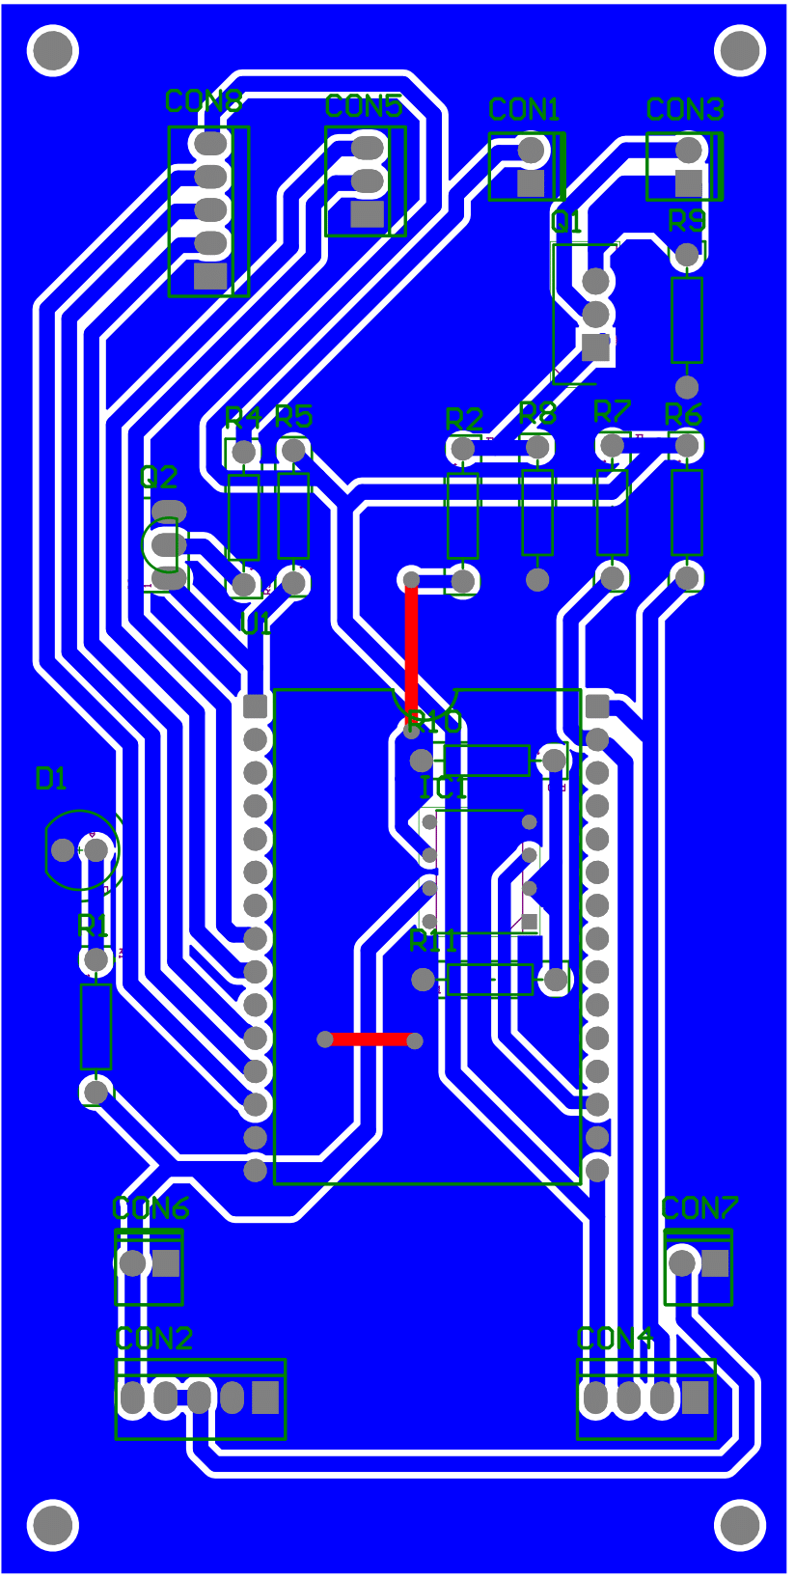
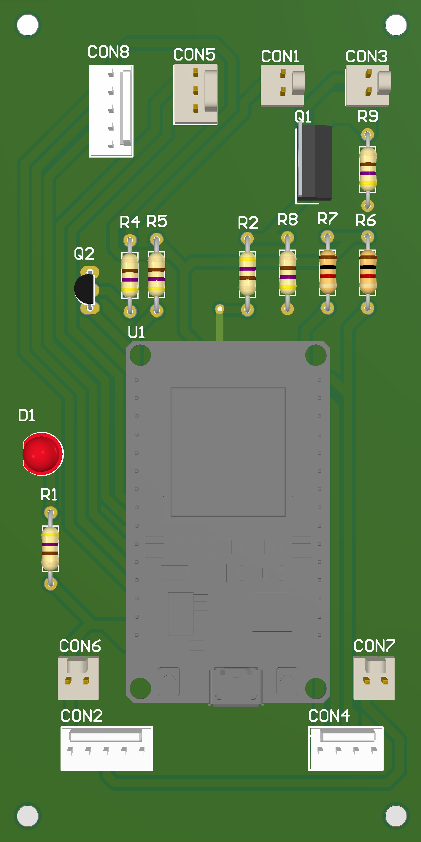
Hardware – Módulos Protótipo
Protótipo:
Placas fresadas
5 módulos
Software utilizado:
Altium Designer [3]
Notes:
No geral, em cada módulo projetado, foi feito uma versão protótipo e uma versão oficial, evitando eventuais problemas antes de mandar o projeto para ser feito por uma empresa por fora da USP.
Assim, com auxílio do Altium designer, foram projetados 5 placas fresadas de protótipo.

Slide 10
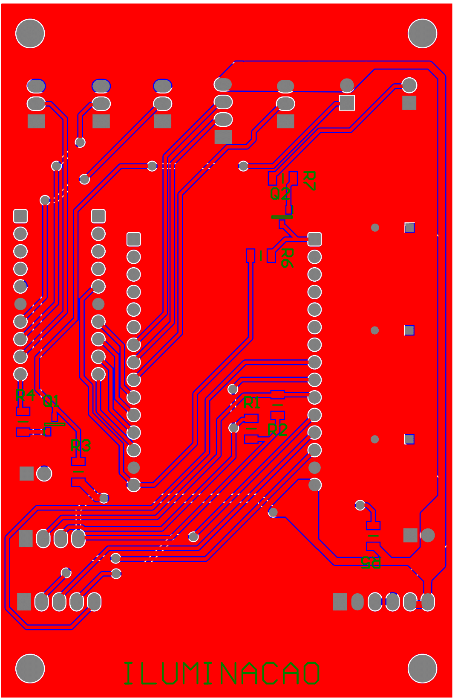
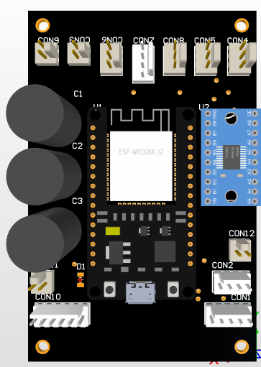
Hardware – Módulos Oficiais
Oficiais:
Placas que serão feitas
5 módulos
Software utilizado:
Altium Designer [3]
Notes:
Para as placas oficiais, foram usados a maior parte dos componentes com encapsulamento SMD, além de adicionar o protocolo de comunicação SPI em todas as placas.
Assim como os protótipos, as versões oficiais foram projetadas no Altium Designer

Slide 11
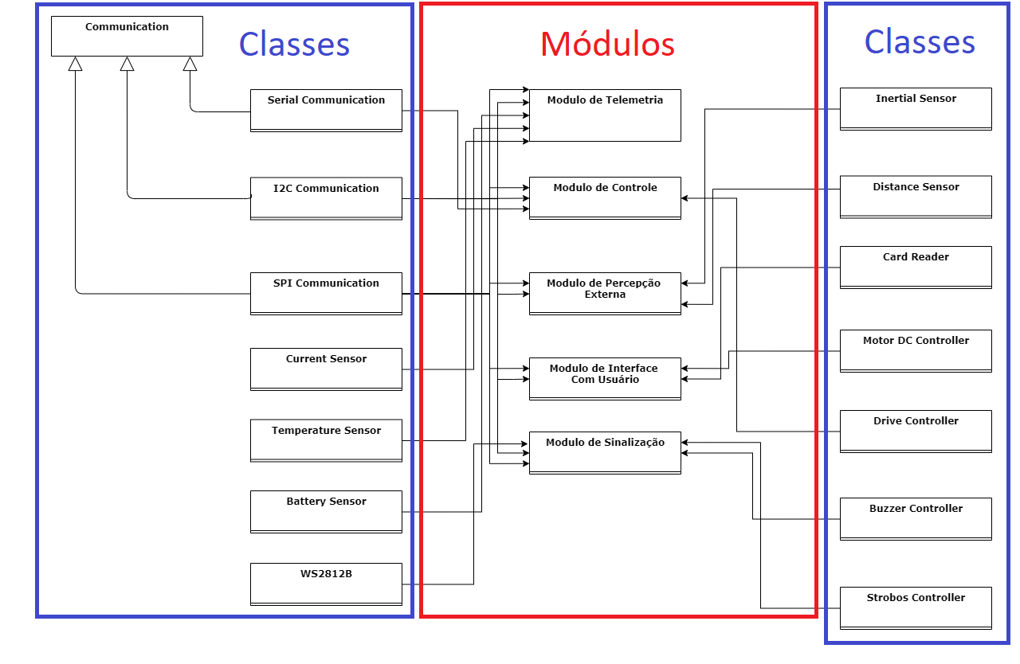
Hardware - Firmware
Organização:
Orientação a Objetos em C++
Cada Módulo embarcado tem um arquivo de código próprio
Notes:
Cada módulo embarcado possui um microcontrolador esp32 com o seu respectivo firmware. Cada módulo tem funções básicas, como de comunicação, que é igual para todos, além de funções específicas de cada um. Por conta disso, todos os códigos foram organizados com orientação a objetos em c++. Assim, tornou-se mais fácil de entender o código de cada micro e ainda ficou mais eficiente de compartilhar os códigos em comum com cada esp32.

Slide 12

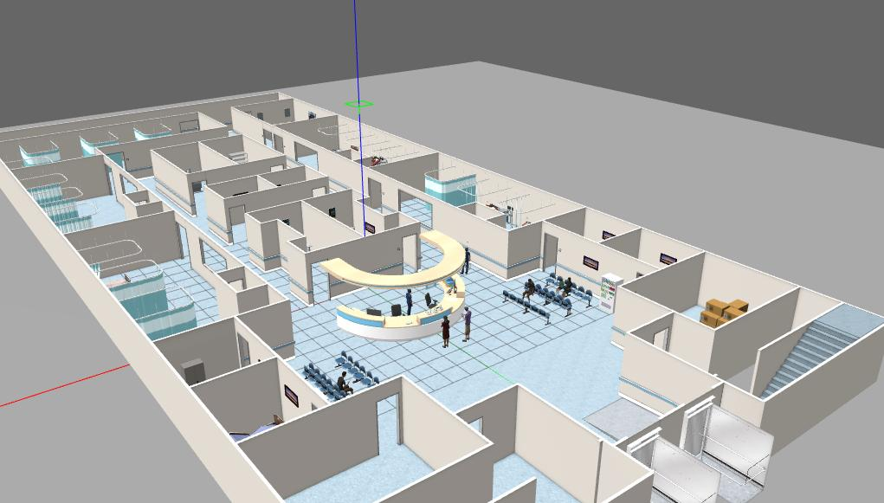
Software – Ambiente de simulação
Função:
Simular ambiente hospitalar
Ferramentas:
Gazebo [4]
Rviz [5]
Mundo da Amazon:
Um hospital simulado feito por engenheiros da Amazon [7]
[7]
Notes:
Agora vamos partir para o software do robô hospitalar.
A princípio, para testar os algoritmos sem depender do hardware do robô, foi feito um ambiente de simulação, com auxílio das ferramentas Gazebo e Rviz. A modelagem 3d do robô foi feita totalmente por nós do robô hospitalar, mas o hospital modelo foi utilizado um da Amazon Open Source, que ajudou muito no nosso projeto.

Slide 13
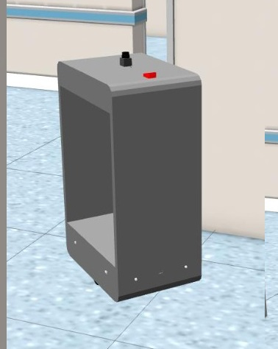
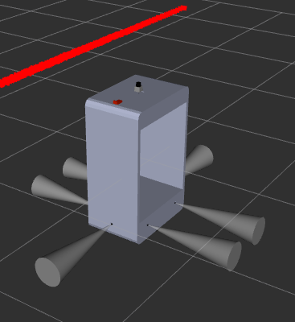
Software – Ambiente de simulação
Gazebo Rviz
Notes:
Aqui podemos ver o modelo 3D simplificado do robô feito por nós, tanto no Rviz, quanto no Gazebo.

Slide 14

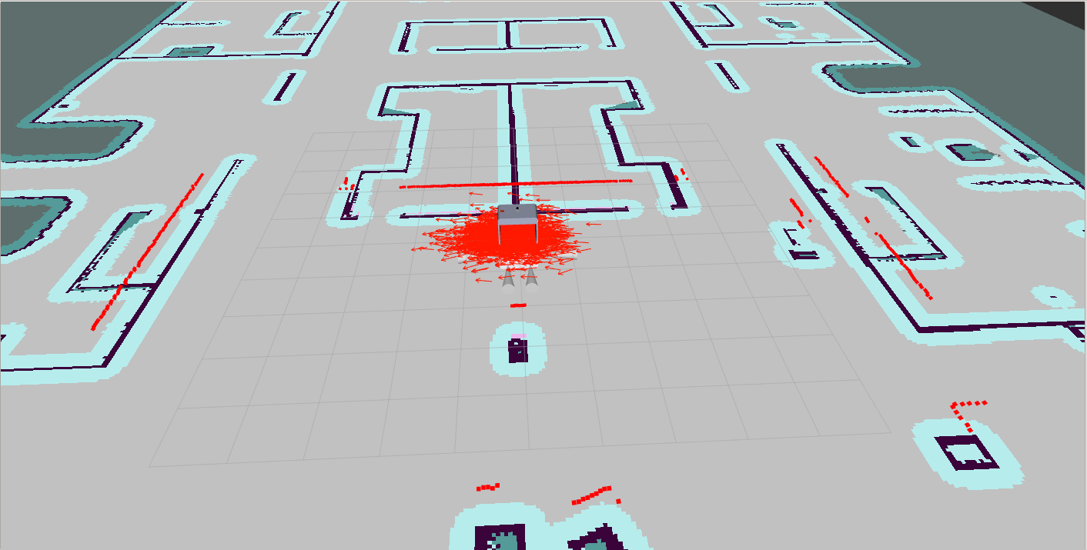
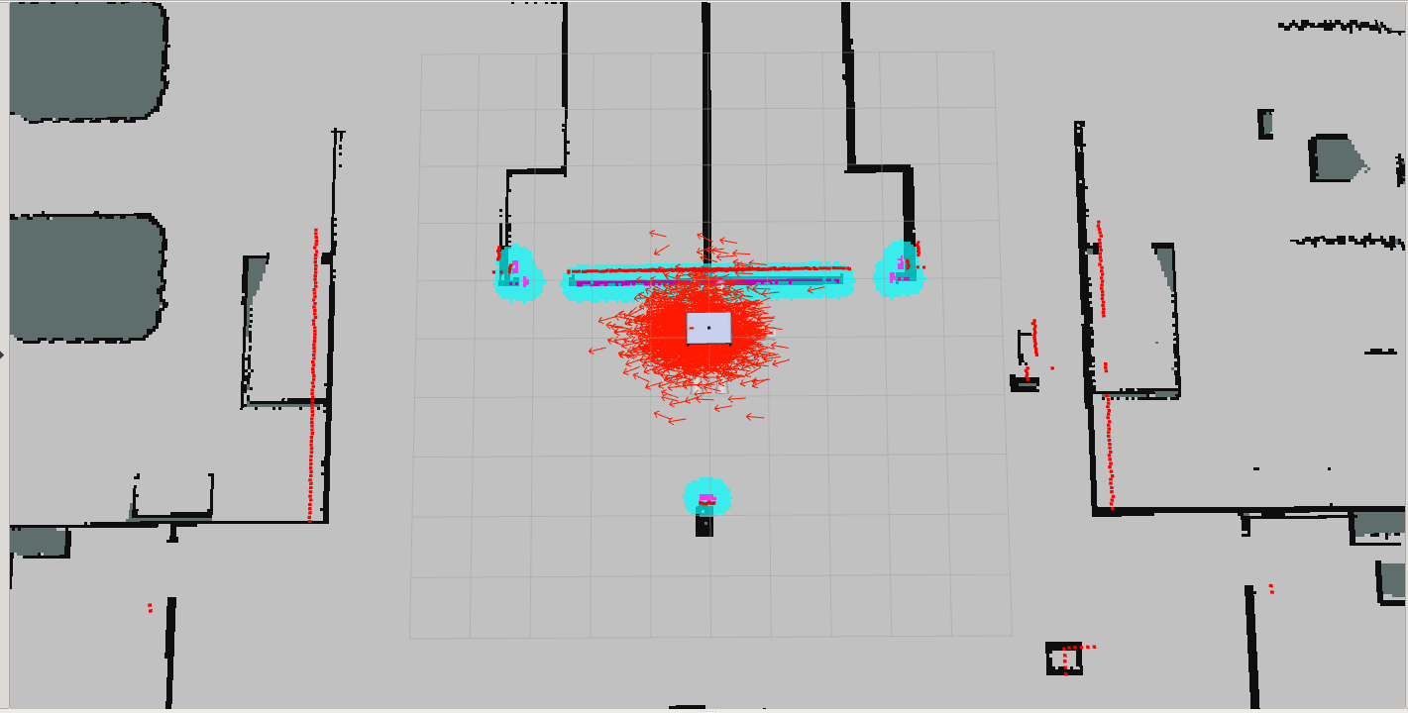
Software – Algoritmos de Controle
Planejamento Global:
Planeja a rota geral do robô
Algoritmo de Dijkstra [5]
Planejamento Local:
Desviar de objetos que não são previstas na rota global
Notes:
Para começar a controlar o robô, primeiro foi pensado em um planejamento global e local.
Para o planejamento global, foi implementado o algoritmo de Dijkstra, que a partir de um mapa de pesos encontra o menor caminho para ser percorrido.
O planejamento local visava simplesmente desviar de objetos que surgiam como imprevistos, como uma eventual criança no Hospital Universitário. Não houve um algoritmo específico para isso, somente uma dinâmica entre sensores para desviar o robô ou fazê-lo parar.

Slide 15
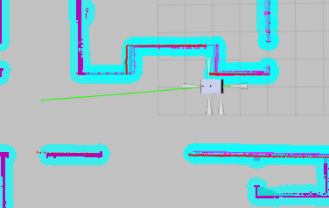
Software – Algoritmos de Controle
Planejamento Global + Local
Notes:
Aqui podemos ver um caminho traçado pelo algoritmo de Dijkstra

Slide 16
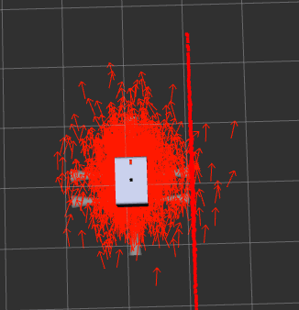
Software – Algoritmos de Controle
Adaptive Monte Carlo Localization (AMCL) [8]
Gera uma nuvem probabilidade para robô estar
Notes:
Além disso, um problema bem comum é mensurar a incerteza da localização do robô. Não ter esses parâmetros faria o robô colidir com objetos constantemente. Por conta disso, foi implementado o algoritmo Adaptive Monte Carlo Localization, que gera uma nuvem de probabilidade da posição do robô.

Slide 17
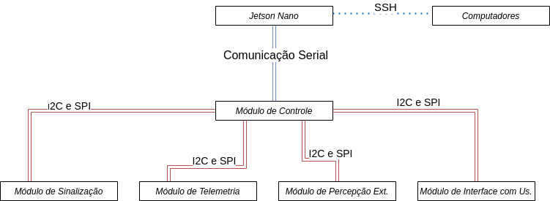
Software – Integração Software com Hardware
A Jetson Nano roda todos os algoritmos de controle de auto nível
A Jetson é acessada por SSH e ela se comunica por serial com os módulos
Notes:
Por fim, em relação ao software, há integração do hardware com o Software.
A imagem ao lado exemplifica muito bem como a informação por todo o robô.
De maneira geral, 4 módulos enviam informação para o módulo de controle pelo protocolo de comunicação SPI ou I2C. Por sua vez, o módulo de controle envia informações por Serial para a Jetson Nano, a qual faz o processamento de todos os dados e envia os sinais de controle para a placa de controle. Além disso, quando precisamos controlar o robô manualmente ou ativar algo manualmente, a Jetson Nano é acessada por SSH.

Slide 18
Conclusão & Próximos Passos
Notes:
Por fim, vamos falar sobre os próximos passos do projeto e concluir

Slide 19
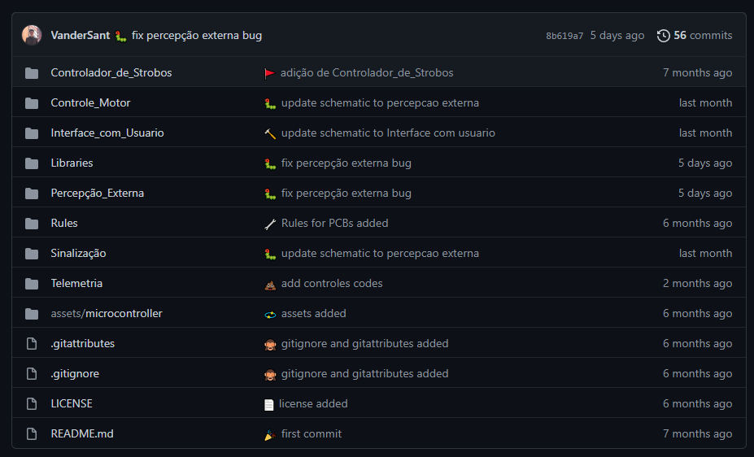
Hardware
Dar continuidade a Odometria do projeto
Terminar o desenvolvimento dos módulos eletrônicos e mandar para fabricação
Desenvolver uma placa para distribuição de energia.
Finalizar a organização do GitHub dos módulos
Notes:
Para dar continuidade ao hardware, é preciso otimizar a leitura de odometria do projeto. Terminar o desenvolvimento dos módulos eletrônicos e mandar fabricar. Dar continuidade a distribuição de energia do projeto e otimizar a organização do repositório no GitHub.

Slide 20
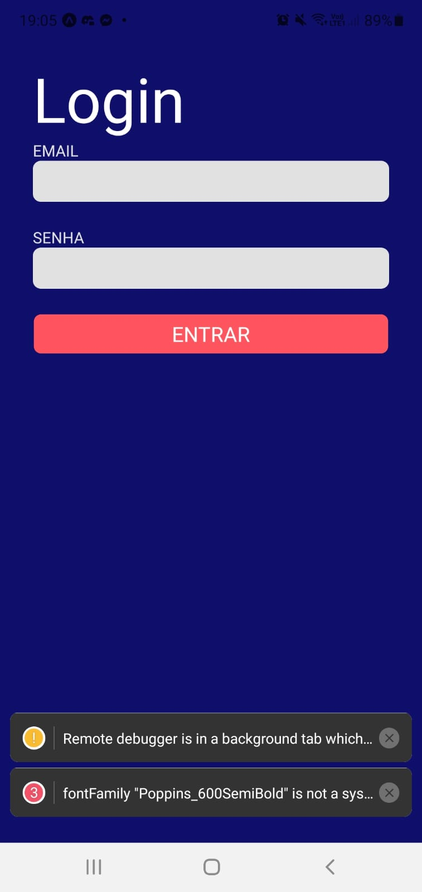
Software
Testar todos os algoritmos de controle
Dar continuidade aos algoritmos de visão computacional e desenvolvimento web do projeto
Documentar todo o projeto no GitHub
Notes:
Para o Software, é preciso dar continuidade na confecção dos algoritmos de controle. Retomar o desenvolvimento da visão computacional e desenvolvimento web do projeto. Além disso, é sempre bom fazer a manutenção dos projetos no GitHub.

Slide 21
Agradecimentos e Bibliografia

Slide 22
Bibliografia
[1] BUSINESSWIRE. Robôs de entrega autônomos da Panasonic – HOSPI – auxiliam operações hospitalares no Hospital Geral Changi em Cingapura. 24 jul. 2015. artigo. color. Disponível em: https://www.businesswire.com/news/home/20150724005247/pt/. Acesso em: 10 set. 2001.
[2] ROBOT, Health. Projeto de Robô Hospitalar para o Hospital Universitário da USP: SOBRE O PROJETO. 2021. site. color. Disponível em: https://www.poli.usp.br/robohospitalar. Acesso em: 30 ago. 2021.
[3] DESIGNER, Altium. Get Free Live Training When You Buy Altium Designer® Now. 2021. site. color. Disponível em: https://www.altium.com/. Acesso em: 30 ago. 2021.
[4] GAZEBO. Gazebo: Robot simulation made easy. 2021. website. Disponível em: http://gazebosim.org/. Acesso em: 30 ago. 2021.
[5] RVIZ. rviz. 2021. website. color. Disponível em: http://wiki.ros.org/rviz. Acesso em: 30 ago. 2021.
[6] IME-USP, Paulo Feofiloff. Algoritmo de Dijkstra. 2020. artigo. Disponível em: https://www.ime.usp.br/~pf/algoritmos_para_grafos/aulas/dijkstra.html. Acesso em: 30 ago. 2021.
[7] AWS-ROBOTICS. aws-robotics: aws-robomaker-hospital-world. 2021. GitHub. Disponível em: https://github.com/aws-robotics/aws-robomaker-hospital-world. Acesso em: 30 ago. 2021.
[8] Dellaert, Frank, et al. "Monte carlo localization for mobile robots." Proceedings 1999 IEEE International Conference on Robotics and Automation (Cat. No. 99CH36288C). Vol. 2. IEEE, 1999.

Slide 23







OBRIGADO!
Nome: Vanderson da Silva dos Santos
Telefone: +5511993394129
E-mail: Vanderson.santos@usp.br
Site: https://www.poli.usp.br/robohospitalar
GitHub: https://github.com/orgs/DeliveryHospital/dashboard

